Slide 1
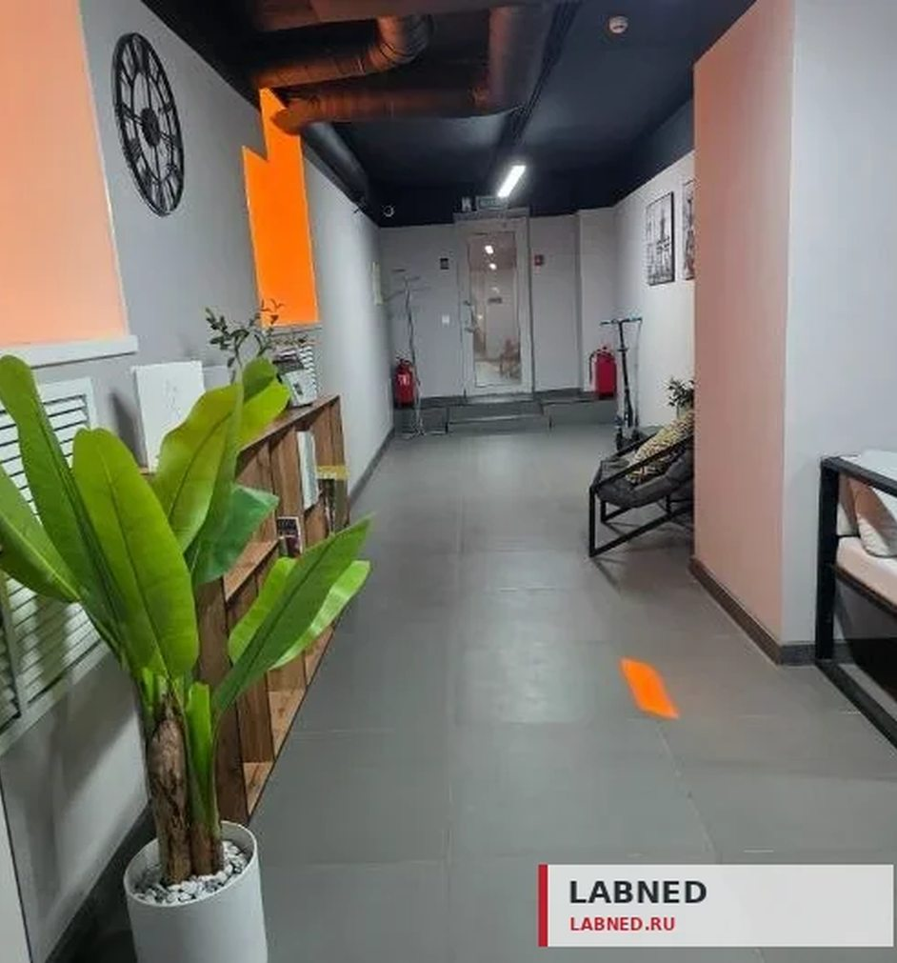
LABNED
КОММЕРЧЕСКОЕ ПРЕДЛОЖЕНИЕ
Офис 326 м² — Москва
Москва, ул. Волжский бульвар, д.36
44 500 000 ₽

Slide 2
LABNED
ОБЪЕКТ / ОСНОВНОЕ
2
Объект в цифрах
ПЛОЩАДЬ
СТОИМОСТЬ
326 м²
44 500 000 ₽
ТИП СДЕЛКИ
АДРЕС
Продажа
Москва, ул. Волжский бульвар, д.36
labned.ru · +7 495 246-08-08 · info@labned.ru

Slide 3
LABNED
ПРЕИМУЩЕСТВА ОБЪЕКТА
3
Ключевые преимущества
✓
Электрическая мощность 35 кВт
labned.ru · +7 495 246-08-08 · info@labned.ru

Slide 4
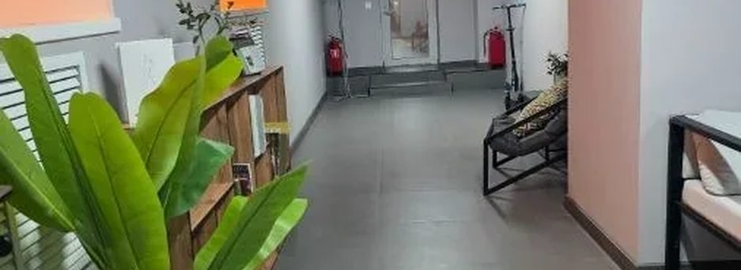
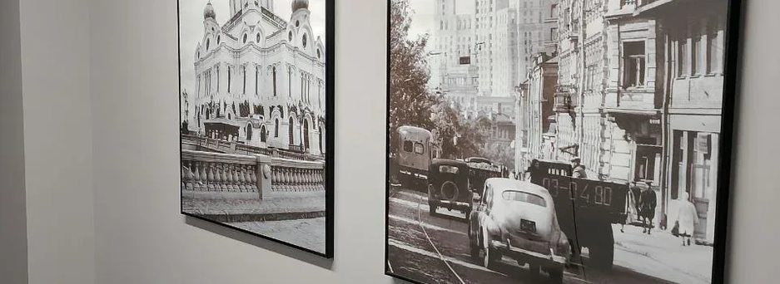
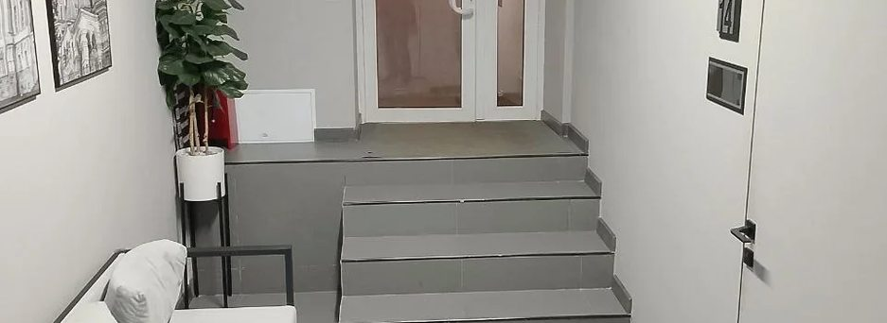
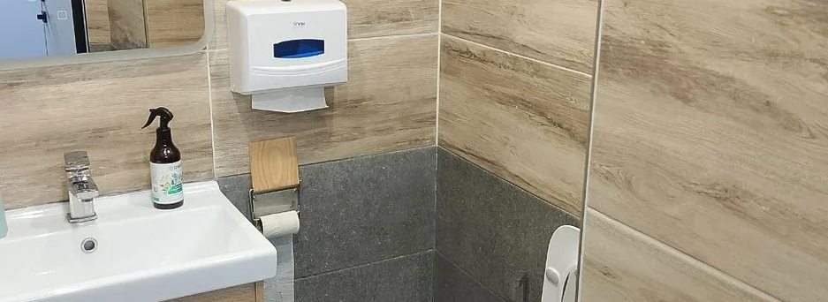
LABNED
ФОТОГРАФИИ ОБЪЕКТА
4
Фотографии помещения
labned.ru · +7 495 246-08-08 · info@labned.ru

Slide 5
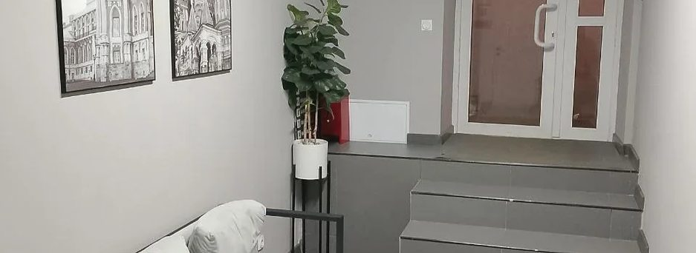
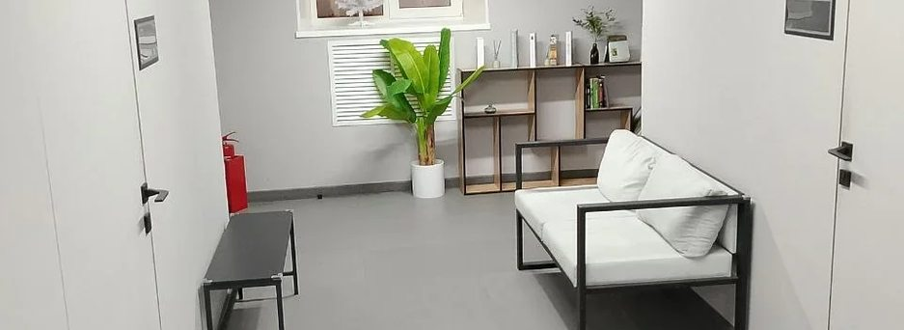
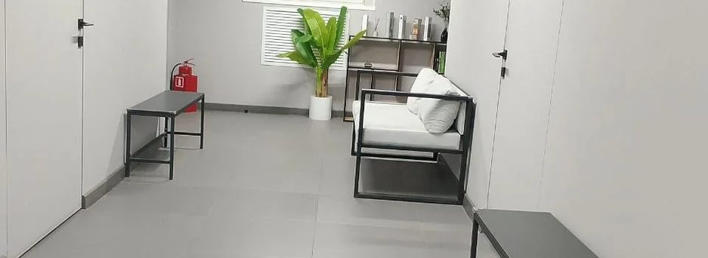
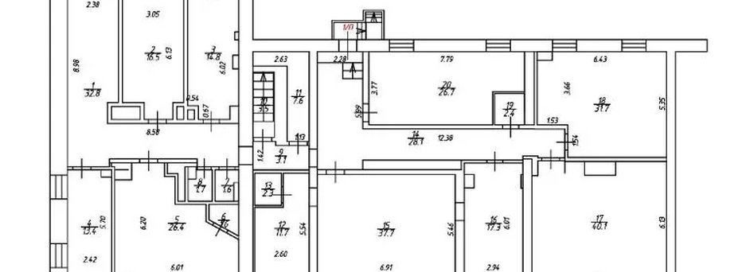
LABNED
ФОТОГРАФИИ ОБЪЕКТА
5
Фотографии помещения
labned.ru · +7 495 246-08-08 · info@labned.ru

Slide 6
LABNED
ОПИСАНИЕ
6
Описание и условия
Офис площадью 326 м². По адресу Москва, ул. Волжский бульвар, д.36. Предлагается к продаже за 44 500 000 ₽.
labned.ru · +7 495 246-08-08 · info@labned.ru

Slide 7
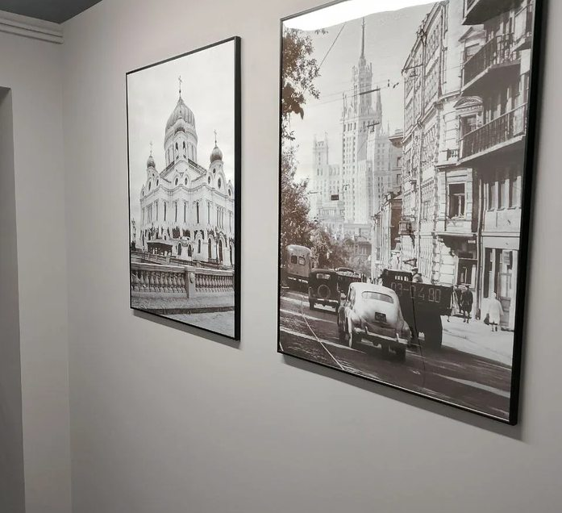
LABNED
О КОМПАНИИ LABNED
7
Недвижимость. Право. Управление.
Сдача и продажа
Продвижение объектов и подбор покупателей и арендаторов.
Юридическое сопровождение
Анализ документов, условий договора и рисков.
Управление недвижимостью
Сопровождение арендаторов и работы объекта.
Покупка и инвестиции
Подбор и анализ инвестиционных решений.
labned.ru · +7 495 246-08-08 · info@labned.ru

Slide 8

LABNED
Обсудим просмотр объекта
+7 495 246-08-08
info@labned.ru
https://labned.ru/objects/ofis-326-m-moskva/

